Slide 1
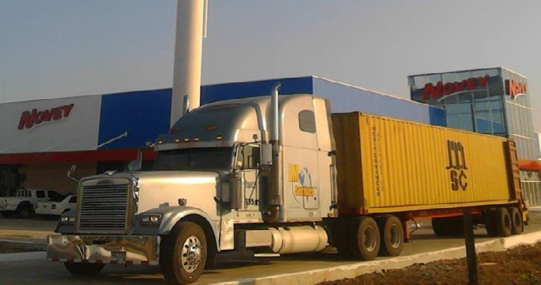
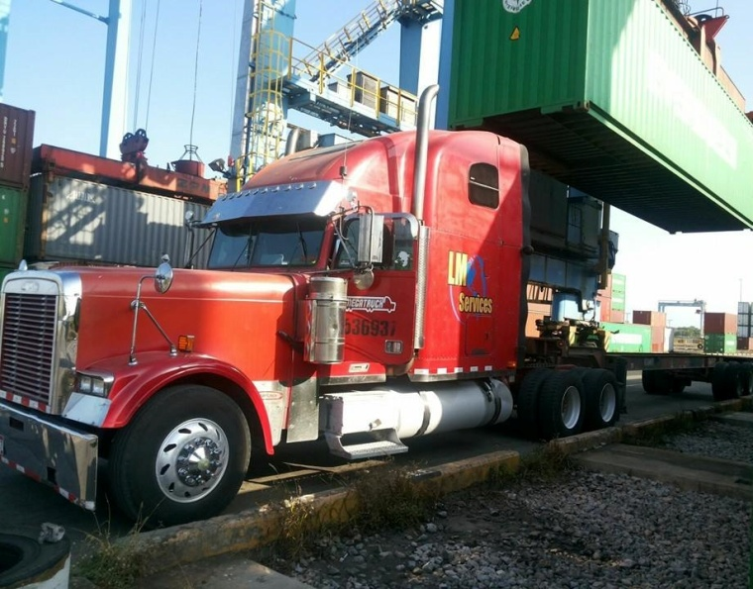
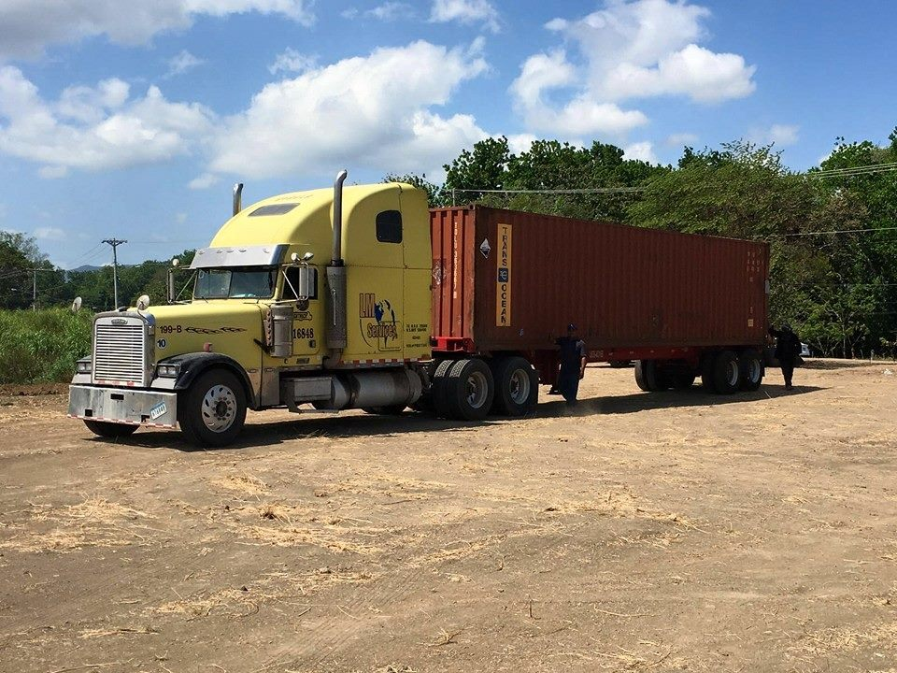
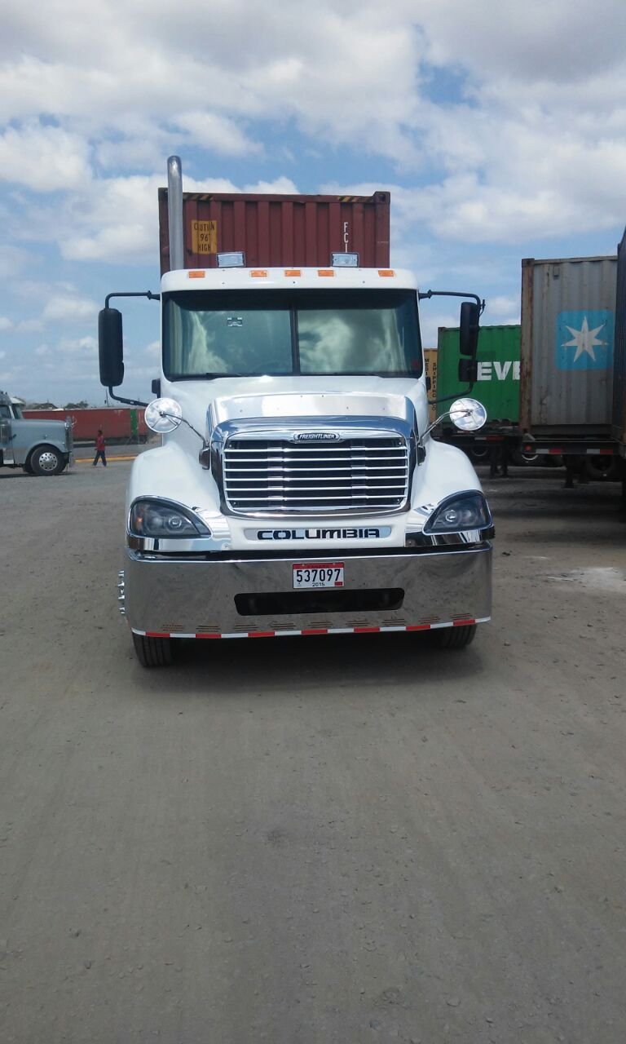
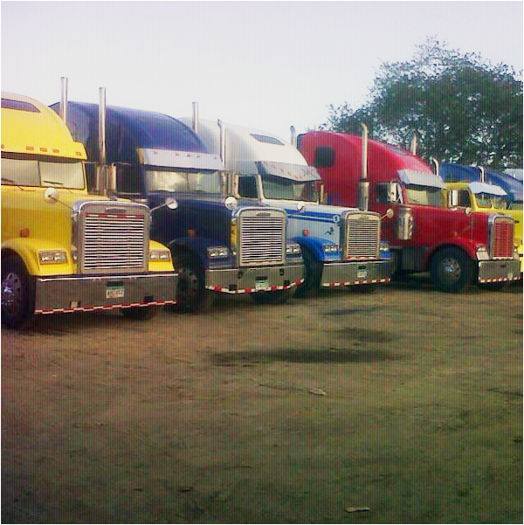
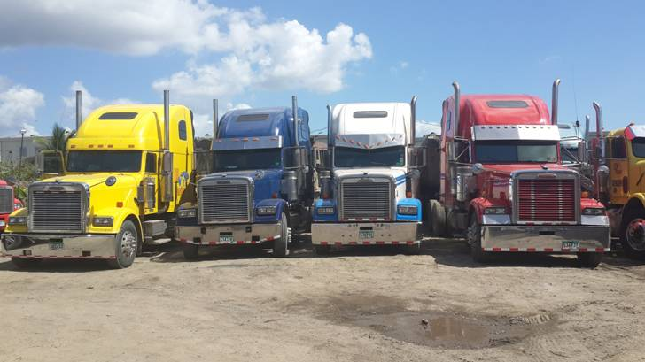
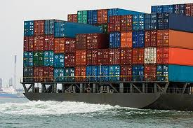

Slide 2
MISION
Prestar un servicio seguro, eficiente, eficaz, cumpliendo los estándares internacionales y generando la mayor satisfacción al cliente.

Slide 3
Ser la empresa líder en logística y transporte de carga en el mercado Panameño
VISION

Slide 4
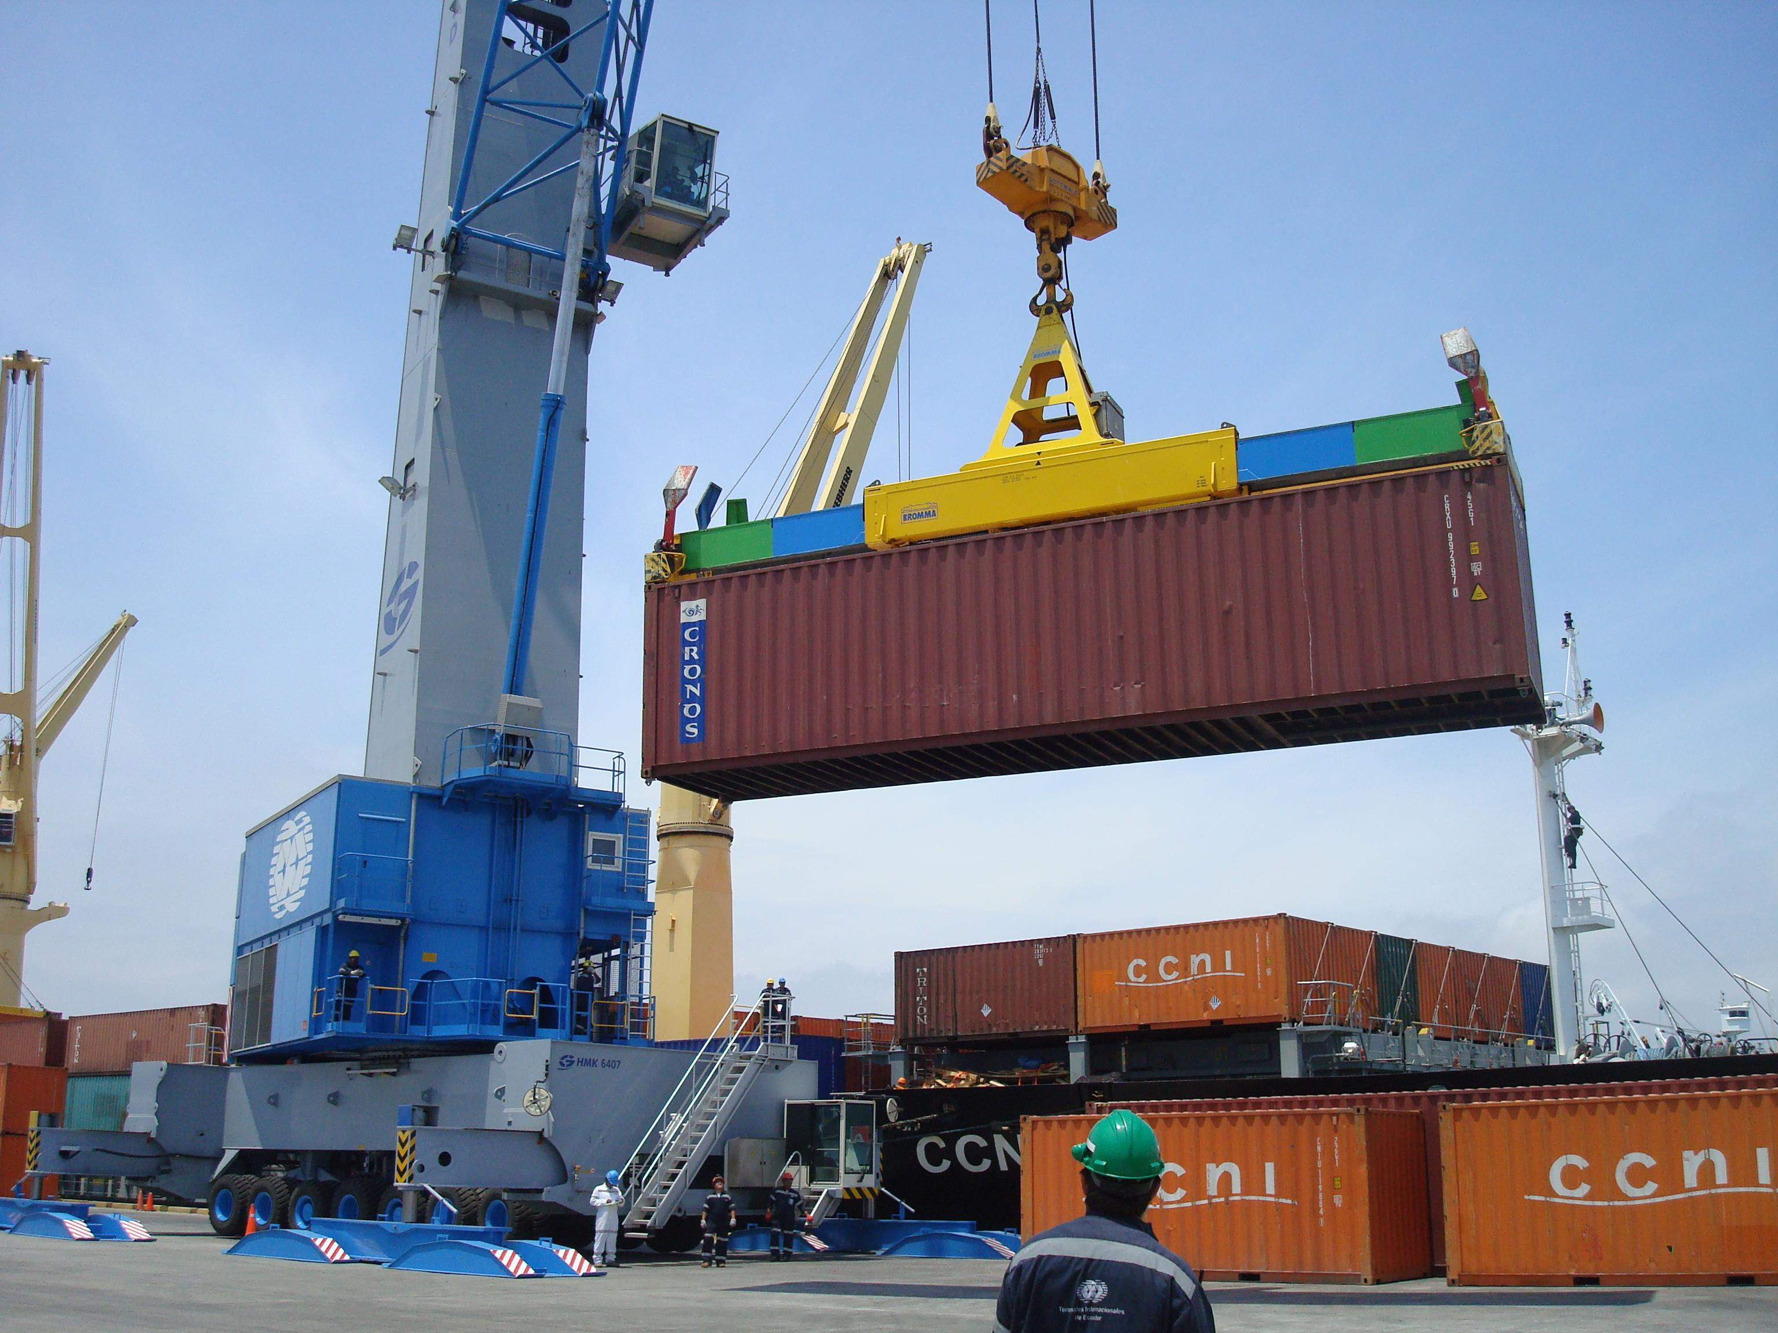
En LM Services contamos con un equipo de trabajo comprometido con la satisfacción de nuestros clientes.
GRUPO DE TRABAJO

Slide 5
Con una flota estandarizada de cabezales, chasises y mesas en excelentes condiciones para brindar un servicio garantizado
NUESTRA FLOTA

Slide 6
experiencia
Contamos con la grata experiencia de trabajar con clientes como Cochéz y Novey con quienes gozamos de alta reputación por la calidad en el servicio prestado

Slide 7
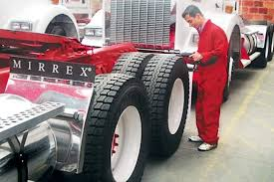
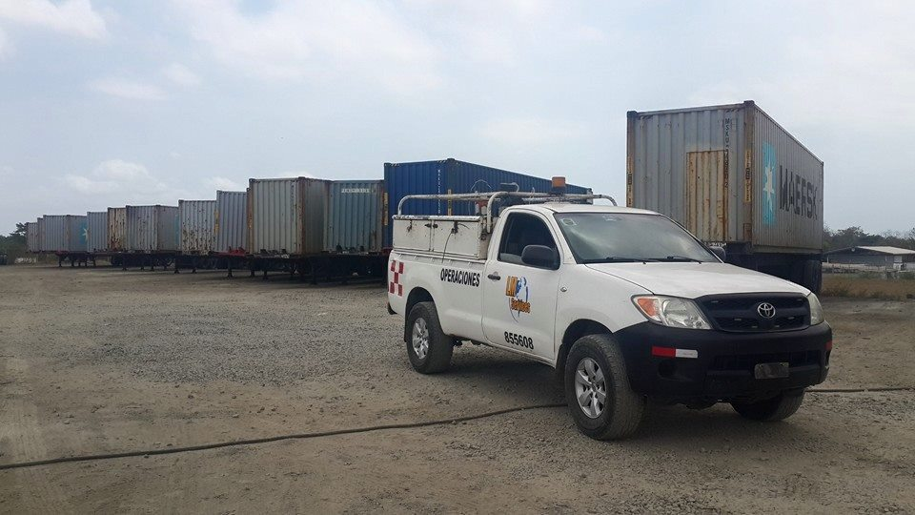
TALLER
Con una solida estructura de mantenimiento, a fin de garantizar un alto índice de disponibilidad de los equipos, de igual forma poseemos nuestro propio inventario de repuestos.
Vehículo de rescate totalmente equipado y mecánicos altamente calificados.

Slide 8
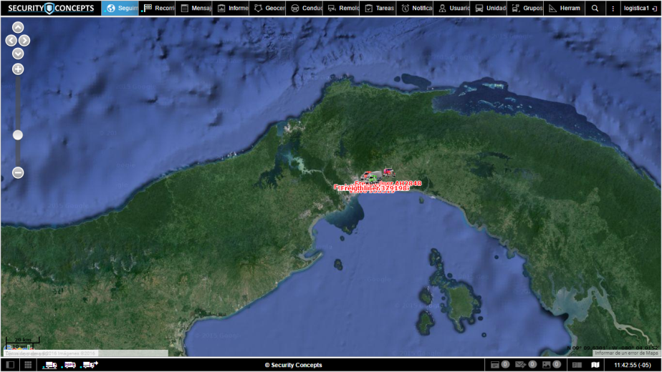
TECNOLOGÍA
Plataforma de seguimiento continuo para dar información de forma inmediata a nuestros clientes.
Informes de gestión y cumplimiento de nuestro servicio.

Slide 9
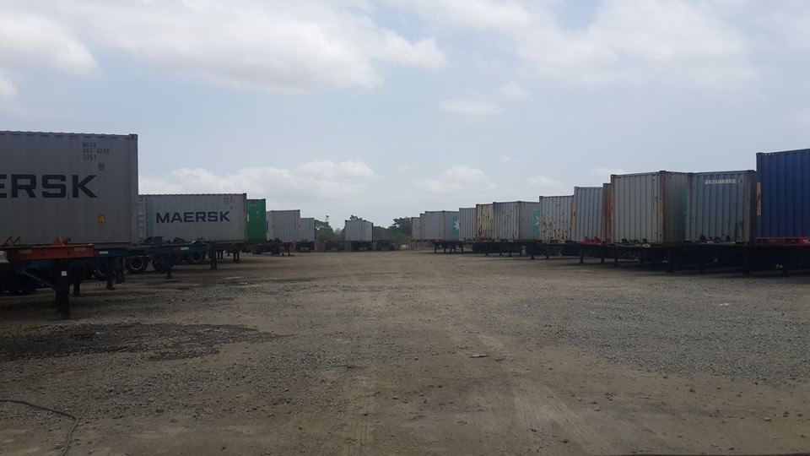
FILOSOFIA
En LM Services no buscamos ser un proveedor más de transporte, queremos ser un aliado operativo que ayude a obtención de metas para un beneficio común.

Slide 10
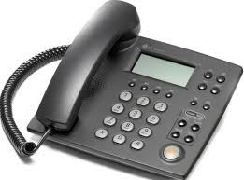
comunicación
Llámenos al 396-4351
lmservicespa
LM Services
@lmservicespa
Visítanos en www.lmservices.com.pa

